Slide 1
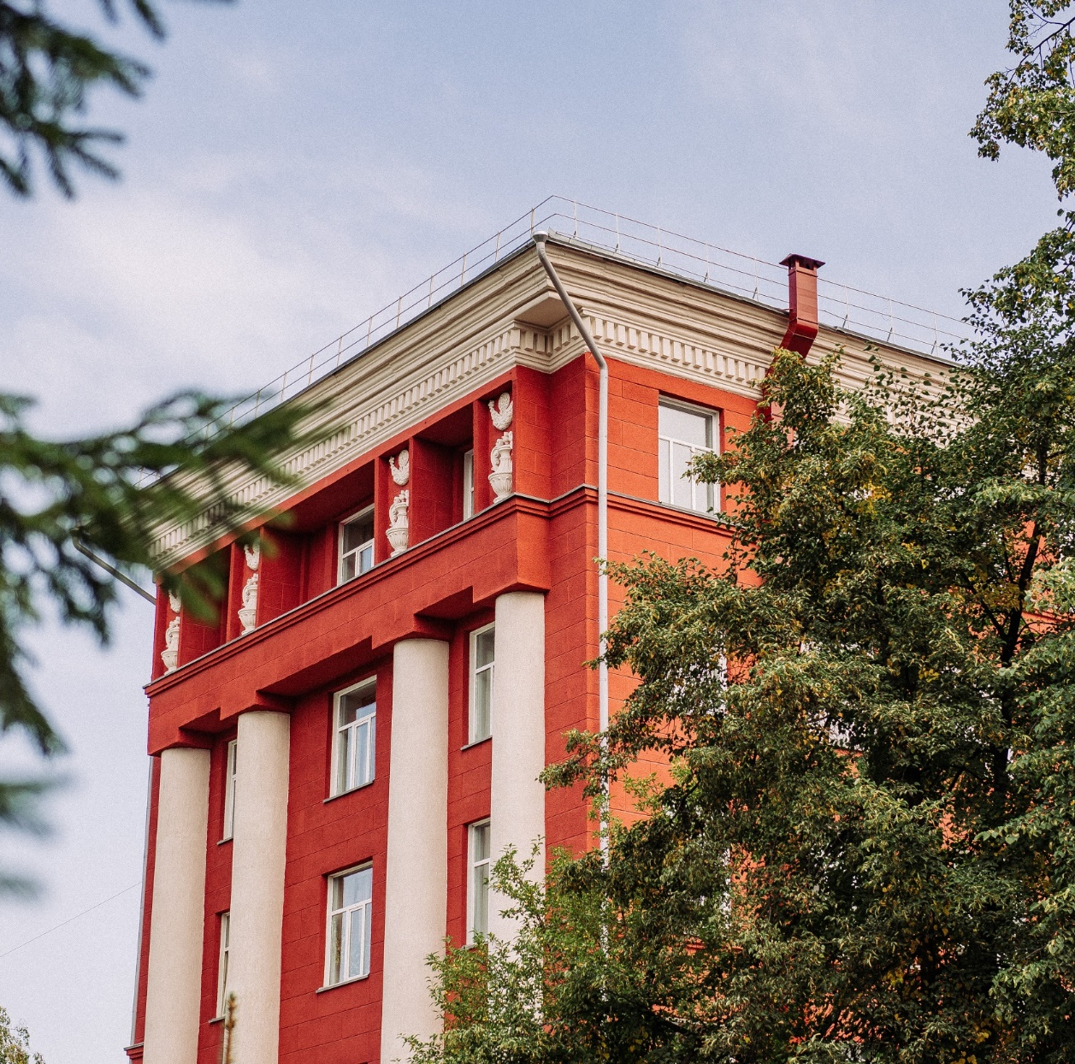
ПОДГОТОВКА
ИНЖЕНЕРНЫХ КАДРОВ ДЛЯ СКИФ
В НГТУ НЭТИ
Батаев Анатолий Андреевич
доктор технических наук, профессор, ректор НГТУ НЭТИ

Slide 2


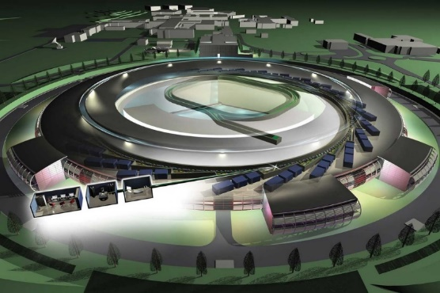



УЧАСТНИКИ КОЛЛАБОРАЦИИ
1. Разработка концепции станций
2. Разработка оборудования
3. Подготовка кадров
ЦКП «СКИФ»

Slide 3
ПРИОРИТЕТ-2030: СП «НОВЫЕ МАТЕРИАЛЫ ДЛЯ ПРОРЫВНЫХ ТЕХНОЛОГИЙ»
Задачи стратегического проекта:
1. Создать передовую научно-исследовательскую инфраструктуру (в том числе в рамках ЦКП «СКИФ») в области материаловедения для роста объемов исследований и разработок новых материалов, их практического применения.
Подпроект 1. «Научные станции НГТУ в ЦКП «Сибирский кольцевой источник фотонов (СКИФ)» включает:
разработку совместно с Проектным офисом ЦКП «СКИФ» двух станций синхротронного излучения (СИ) «Materials Engineering», проектирование отдельных узлов и агрегатов для станций;
разработку новых методов исследования материалов, методов быстрой обработки больших объемов экспериментальных данных, получаемых с использованием СИ для выполнения работ по другим подпроектам;
организацию образовательного процесса через вовлечение молодежи в проведение исследований на станциях СИ
Ключевые партнеры: Институт катализа СО РАН, ИЯФ СО РАН, ФИЦ ИВТ

Slide 4
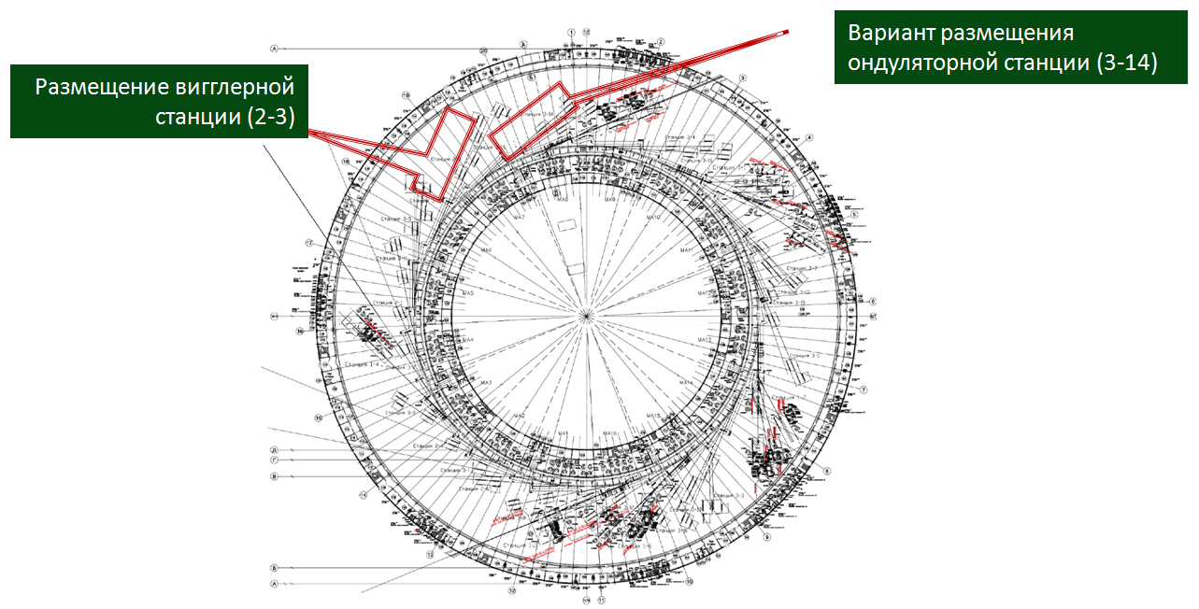
РАСПОЛОЖЕНИЕ СТАНЦИЙ НГТУ
НА ИСТОЧНИКЕ СКИФ
НГТУ НЭТИ курирует процесс создания двух исследовательских станций для ученых-материаловедов. Исследования по СКИФ включены в состав стратегического проекта программы стратегического развития НГТУ («Приоритет 2030»)

Slide 5
СТРУКТУРА ПОДГОТОВКИ СПЕЦИАЛИСТОВ
ПОДГОТОВКА СПЕЦИАЛИСТОВ И НАУЧНЫХ КАДРОВ ДЛЯ ЦКП «СКИФ» в 2019-2021 гг.
МЕХАНИКО-ТЕХНОЛОГИЧЕСКИЙ ФАКУЛЬТЕТ
22.04.01 Материаловедение
и технологии материалов
Профиль «Синхротронные, нейтронный и электронные методы исследования материалов»
Количество завершивших
обучение – 23 чел.
ФИЗИКО-ТЕХНИЧЕСКИЙ ФАКУЛЬТЕТ
03.03.02 Физика
Профиль «Ядерная физика
и ядерные технологии»
03.04.02 Физика
Профиль «Экспериментальная физика»
11.04.01 Радиотехника
Профиль «Радиофизические методы исследований»
Количество завершивших
обучение – 93 чел.
ФАКУЛЬТЕТ РАДИТЕХНИКИ
И ЭЛЕКТРОНИКИ
11.03.04 Электроника и наноэлектроника
Профиль «Электронные приборы
и устройства»
11.04.04 Электроника и наноэлектроника
Профиль «Электронные приборы
и устройства»
Количество завершивших
обучение – 36 чел.
Аспирантура: 22.06.01 Технологии материалов (Материаловедение (в машиностроении))
03.06.01 - Физика и астрономия («Физика пучков заряженных частиц и ускорительная техника»)

Slide 6
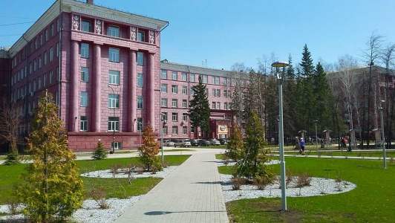
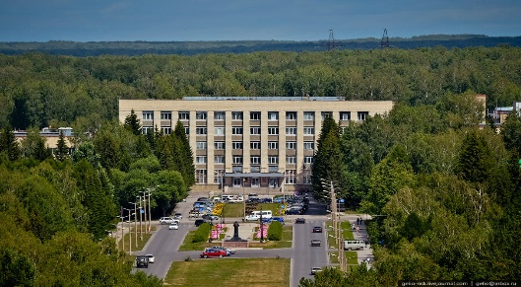
ПОДГОТОВКА
СПЕЦИАЛИСТОВ
ПОДГОТОВКА СПЕЦИАЛИСТОВ И НАУЧНЫХ КАДРОВ ДЛЯ ЦКП «СКИФ»
Использованные при проведении исследований и разработок уникальные научные установки, комплексы, экспериментальные станции (на синхротронных и нейтронных источниках)
Станция p07 синхротронного источника PETRA III (DESY). В общей совокупности 18 смен (6 дней) в период с 2017 по 2019 годы
Стация ID 13 синхротронного источника ESRF. В общей совокупности 36 смен (12 дней) в период с 2017 по 2019 годы
Производственные практики на установках СИ ИЯФ СО РАН
ВКР бакалавров и магистров по темам ЦКП «СКИФ»
Участие научных сотрудников ИЯФ в образовательном процессе НГТУ, чтение спецкурсов и лекций

Slide 7
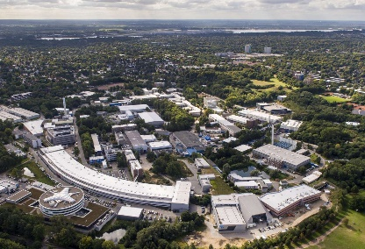
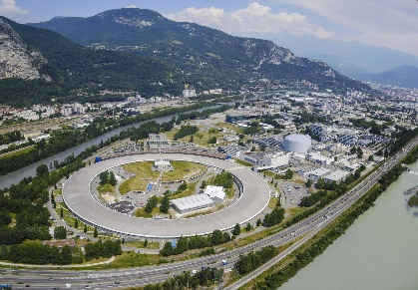
АСПИРАНТУРА
22.06.01 ТЕХНОЛОГИИ МАТЕРИАЛОВ
Deutsches Elektronen-Synchrotron - DESY, на линии P07 «Материаловедение высоких энергий» накопителя PETRA III (г. Гамбург, Германия)
European Synchrotron Radiation Facility - ESRF, на линии 𝐼𝐷13 (г. Гренобль, Франция)
Темы кандидатских диссертаций:
Применение методов дифракции синхротронного излучения и математического моделирования для анализа структуры титановых сплавов, формируемой при деформационном, термическом и фрикционном воздействии (декабрь 2020 г.)
Анализ эволюции структуры металлов и сплавов в условиях сухого трения с применением синхротронного излучения (февраль 2022 г.)
Экспериментальные исследования и численное моделирование особенностей пластической деформации вблизи межслойных границ сваренных взрывом материалов (июнь 2022 г.)

Slide 8
ПОДГОТОВКА СПЕЦИАЛИСТОВ
В ПАРТНЕРСТВЕ С ИЯФ СО РАН
СОГЛАШЕНИЕ № 075-15-2021-1359/1 О ПРЕДОСТАВЛЕНИИ ЧАСТИ СРЕДСТВ ГРАНТА В ФОРМЕ СУБСИДИЙ
НА РЕАЛИЗАЦИЮ ОТДЕЛЬНЫХ МЕРОПРИЯТИЙ ФЕДЕРАЛЬНОЙ НАУЧНО-ТЕХНИЧЕСКОЙ ПРОГРАММЫ РАЗВИТИЯ СИНХРОТРОННЫХ И НЕЙТРОННЫХ ИССЛЕДОВАНИЙ И ИССЛЕДОВАТЕЛЬСКОЙ ИНФРАСТРУКТУРЫ НА 2019-2027 ГГ.
Разработка программы ДПО «Разработка и проектирование ускорителей электронов для источников синхротронного излучения», ориентированная на разработчиков и операторов источников синхротронного излучения 4-го и последующих поколений»
Актуализация ОП 11.03.04, 11.04.04 Электроника и наноэлектроника для специализированной подготовки специалистов в области разработки и проектирования источников синхротронного излучения 4-го и последующих поколений
Техническое переоснащение учебно-научной лаборатории СВЧ техники
Разработка новых учебных курсов «Электродинамика и микроволновая техника источников синхротронного излучения», «СВЧ приборы и устройства»
Разработка практических тем курсовых работ, выпускных квалификационных работ бакалавров, магистерских диссертаций, выполняемых в центре синхротронного излучения ИЯФ СО РАН

Slide 9
ПОДГОТОВКА
ИНЖЕНЕРНЫХ КАДРОВ ДЛЯ СКИФ
В НГТУ НЭТИ
Батаев Анатолий Андреевич
доктор технических наук, профессор, ректор НГТУ НЭТИ

